Slide 1


SUMMER INTERN
20
26
Presenter: Tsai-Hsuan,Lin (Sheena)
Advisor: Prof. Hsuan-Yu Chen
Institute of Statistical Science Academia Sinica

Slide 2
Outline
Brief background
1
Recent work
2
Future work
3
1

Slide 3

1
Brief background
Data preprocessing
CNN model design
Evaluation and Interpretation
| Encoding strategy :
QC:LD, MAF, HWE, call rate filtering
Missing genotype -> imputation
Train / validation / test split
Single-channel /multi-channel CNN
Hyperparameter tuning
Regularization to prevent overfitting
Multi-input CNN for chromosome-level images
AUC, sensitivity, specificity, F1-score
Map important pixels back to SNPs / genes
| Image construction :
multi-channel encoding: each SNP is mapped to one pixel position
A/T/C/G channels represent diploid allele counts, allowing the image to preserve nucleotide identity and genotype dosage.
*convolutional neural network, CNN
AA =[2, 0, 0, 0]
AG =[1, 0, 0, 1]
GG =[0, 0, 0, 2]
${SNP}_{j}$​→ [$A_{j}$​, $T_{j}$​, $C_{j}$​​, $G_{j}$​​],
2
Notes:
回顧上週的進度是在資料前處理

Slide 4


2
Recent work
Paper review
CNN
+
Colour image
CNN
+
DNA
CNN
+
DNA
+
image
2

Slide 5
2
Recent work
Paper review
1. k-mer representation會影響模型學習 (Akkaya & Kalkan, 2021) :
資料型態- DNA sequence(有完整sequence position)->microarray data做不了
方法：
One-hot vector(default/random):
->k-mer彼此之間的距離都一樣(任兩個one hot vector之間的距離都相等)
->探討排序位置是否會影響CNN學習結果-> yes: random 排列的accuracy最低
dna2vec: k-mer embedding, 保留了sequence 組合關係
VOSS:每段DNA sequence 拆成 4 條0/1數列 分別表示 ACGT在每個位置有沒有出現
9
Akkaya, Ü. M., & Kalkan, H. (2021). Classification of DNA sequences with k-mers based vector representations. In 2021 Innovations in Intelligent Systems and Applications Conference (ASYU) (pp. 1–5). IEEE. https://doi.org/10.1109/ASYU52992.2021.9599084
Zhang, Q., Zhu, L., & Huang, D.-S. (2019). High-order convolutional neural network architecture for predicting DNA-protein binding sites. IEEE/ACM Transactions on Computational Biology and Bioinformatics, 16(4), 1184–1192. https://doi.org/10.1109/TCBB.2018.2819660

Slide 6
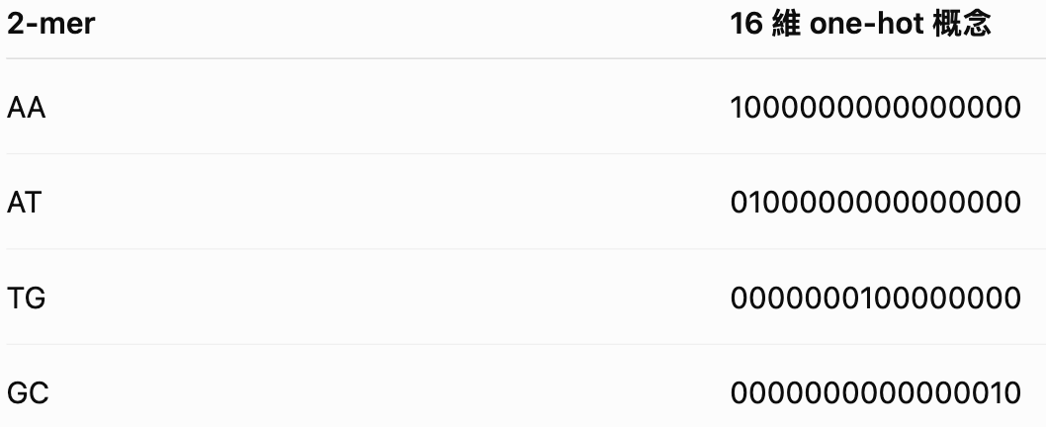
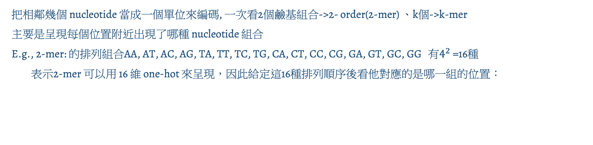
2
Recent work
Paper review
2. High-Order Convolutional Neural Network(HOCNN) (Zhang et al., 2019) :
把相鄰幾個 nucleotide 當成一個單位來編碼, 一次看2個鹼基組合->2- order(2-mer) 、k個->k-mer
主要是呈現每個位置附近出現了哪種 nucleotide 組合
E.g., 2-mer: 的排列組合AA, AT, AC, AG, TA, TT, TC, TG, CA, CT, CC, CG, GA, GT, GC, GG 有$4^{2}$=16種
表示2-mer 可以用 16 維 one-hot 來呈現，因此給定這16種排列順序後看他對應的是哪一組的位置：
9
Akkaya, Ü. M., & Kalkan, H. (2021). Classification of DNA sequences with k-mers based vector representations. In 2021 Innovations in Intelligent Systems and Applications Conference (ASYU) (pp. 1–5). IEEE. https://doi.org/10.1109/ASYU52992.2021.9599084
Zhang, Q., Zhu, L., & Huang, D.-S. (2019). High-order convolutional neural network architecture for predicting DNA-protein binding sites. IEEE/ACM Transactions on Computational Biology and Bioinformatics, 16(4), 1184–1192. https://doi.org/10.1109/TCBB.2018.2819660

Slide 7
2
Recent work
Paper review
3. color-image-based CNN 可能比 grayscale-image-based CNN 更能捕捉 genotype data 中和疾病相關的資訊 (Ma & Zhang, 2018) :
資料型態：DNA sequence(有完整的nucleotide identity->才能做multi-channel)
在彩色影像的架構中，染色體代碼（Chromosome codes）以端對端（end to end）的方式排，灰階採有序排列(missing impute:0 )
-> Microarray->應該只能利用genotype category 用顏色區別AA/AB/BB 但無法辨識
4. CNN model +DNA的調超參數與最佳化 (Hasan et al., 2025) :
hyperparameter tuning: convolution filters、kernel size、learning rate、batch size、optimizer
9
Ma, S., & Zhang, Z. (2018). OmicsMapNet: Transforming omics data to take advantage of deep convolutional neural network for discovery. arXiv. https://doi.org/10.48550/arXiv.1804.05283
Hasan, M. M., Poly, H. J., Rayhanuzzaman, R., & Srizon, A. Y. (2025). Enhanced DNA sequence classification through hyperparameter optimized convolutional neural networks. In 2025 4th International Conference on Electrical, Computer and Communication Engineering (ECCE) (pp. 1–6). IEEE. https://doi.org/10.1109/ECCE64574.2025.11013923

Slide 8
2
Recent work
| Parallel 1 : Image construction (Version 2)
Purpose :
Genotype (AA/AB/BB) → Nucleotide (e.g., A/A, A/G, G/T)
SNP : 631696
Allele_A
Allele_B
homozygous
heterozygous
Image construction
Image: 795*795
Padding: 329
2
Notes:
再來是nucleotude有homozygous heterozygous 的問題會有 種排列組合
但在同一個人的heterozygous中 A/G G/A 其實代表的生物意義是相同的 所以避免重複上色

Slide 9
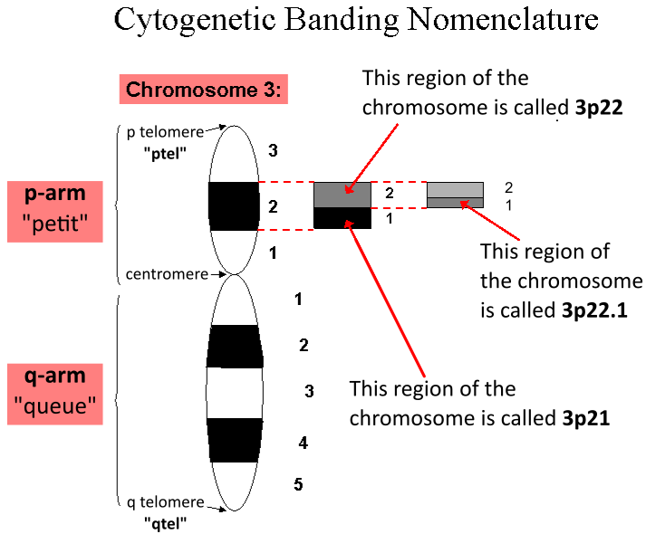
2
Recent work
| Parallel 1 : Image construction (Version 3)
Method :
Nucleotide (e.g., A/A, A/G, G/T) + cytoband
[ Cytoband ]
Alternating light and dark chromosome bands
Visible after Giemsa staining metaphase chromosomes
Used to describe approximate genomic locations
3
Source: Geer & Messersmith (2002; revised 2007), NIH, via Wikimedia Commons (Public Domain).
Notes:
第二個方向是 cytoband-aware layout。
除了維持 chromosome 和 position 的順序外，先利用SNP 依照 cytoband 分區排列，
讓影像的空間結構更符合染色體本身的區域特徵，而不只是單純地把線性序列折成正方形。
因此要先了解cytoband是什麼
這個欄位的來源是細胞分裂到中期時，染色體上色後有深淺的間隔 也就是條帶cytogenetic bands
因為他們可透過顏色深淺被變辨認的條帶
所以也能用它來描述基因或染色體異常的大概位置
而從這張示意圖可以知道整條染色體的組成可以由centromere區分染色體臂p arm：短臂/ q arm：長臂
每隔染色體臂又能再分成多個region region中又可分成band 跟sub band
Cytoband 的編號是由著絲粒向染色體末端增加
像是3p22.1:第 3號染色體短臂，第 2 區域、第 2條帶、第 1 條次帶
但編號不代表它的實際距離只是cytoband的編號
因此下一頁
染色體 → 染色體臂 → 區域 → 條帶 → 次條帶:
整條染色體 → 分成 p arm 與 q arm → 每個 arm 分成數個 region → 每個 region 再分成 band → band 還可以再分成 sub-band
=>順序： pter → p arm → centromere → q arm → qter
centromere，著絲粒
染色體中間有一個較窄的區域
它把染色體分成p arm：短臂/ q arm：長臂
編號從裡面到外，小到大（不是實際距離）
17p13.1:第 17 號染色體短臂，第 1 區域、第 3 條帶、第 1 次條帶。

Slide 10
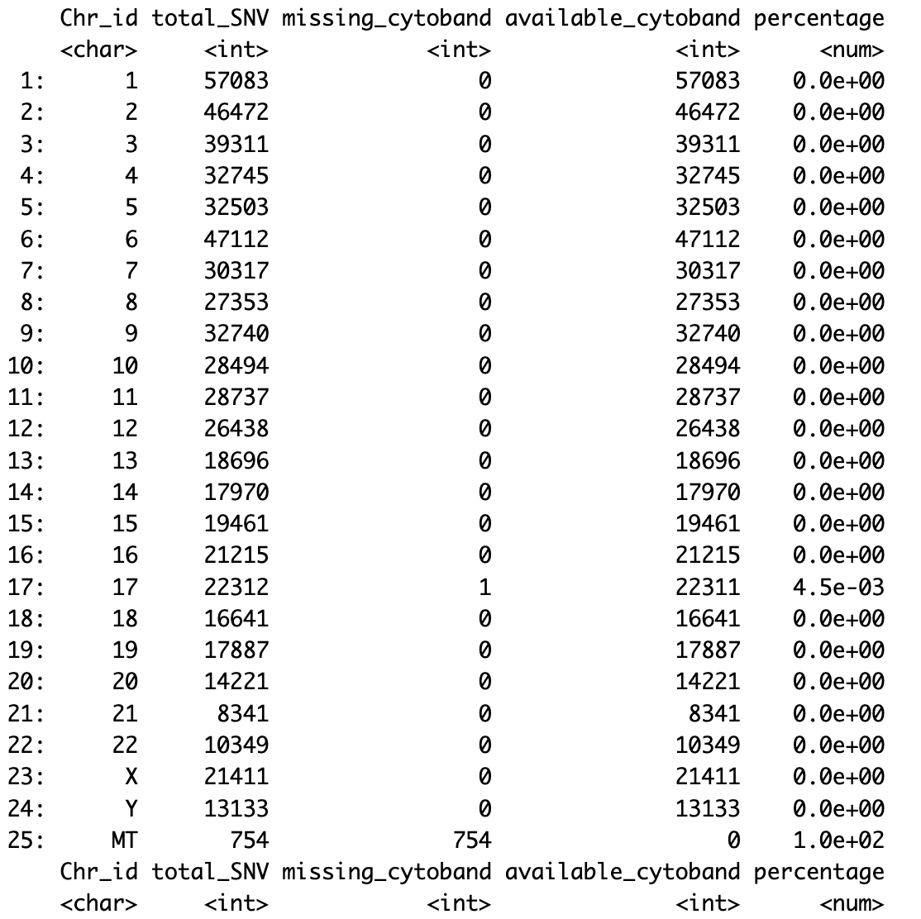
2
Recent work
| Parallel 1 : Image construction (Version 3)
Purpose :
SNP : 630941
Group SNPs within the same cytoband as a continuous block.
Steps :
Missing_Cytoband
Total SNPs without cytoband annotation: 755
Mitochondrial chromosome: 754 SNPs
Chromosome 17: 1 SNP
mitochondrial DNA has a circular structure and doesn’t contain p and q arms
4
Notes:
為了把同一 cytoband 的 SNP 視為同一區塊，
所以在不同 cytoband 之間加入 separator 也就是空白片段 避免 CNN 把兩個不同區域誤認為連續相鄰
步驟的話一樣要先看cytoband missing的情況
總共755個missing 其中因為粒線體是環狀dNA 結構不同 因此不適用cytoband的編號導致754個粒線體是沒有編號的 以及17號染色體有1個cytoband missing
最終就是把這755個snp刪除 剩下630941個snp 進入第三版的上色

Slide 11
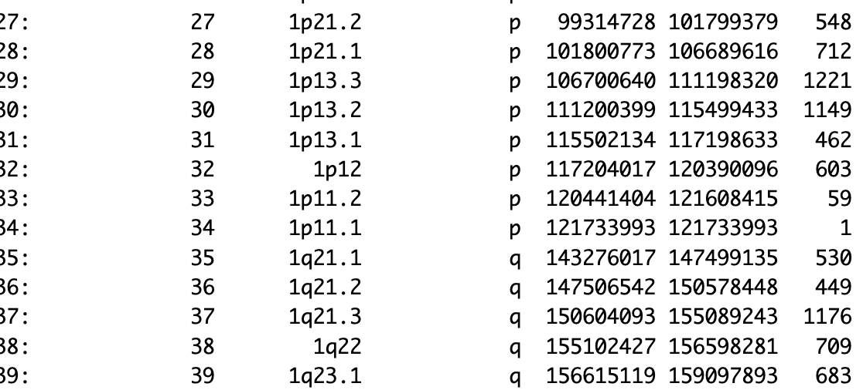
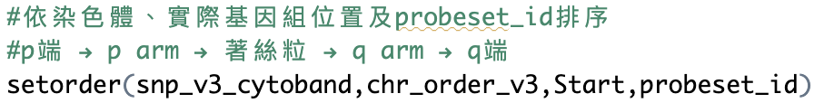
2
Recent work
| Parallel 1 : Image construction (Version 3)
Purpose :
SNP : 630941
Group SNPs within the same cytoband as a continuous block.
Steps :
Cytoband
Start
Missing_Cytoband
Sorting
大
小
Missing_Cytoband
Chr_id → Cytoband → Start
小
小
大
大
5
Version 2 的 631,696 個 SNV 中，754 個 MT markers 因粒線體不具有傳統 cytoband
僅剩 chromosome 17 的 1 個 SNV
全部排除 建立version3(#snp_v3_cytoband: n= n=630941)
Notes:
接著是利用cytoband的編號作為依據 去排順序
因為是面有題到他的編號順序是從中間著斯利 從內到外 從小到大編號 p端的編號會隨著 position增加 而變小
Q端則是隨著位置的增加而增加
因此排序玩cytoband 以及Start欄位進行排序 這兩個排出來的結果順序是一樣的 但cytoband可以辨識同一條染色體的邊界

Slide 12
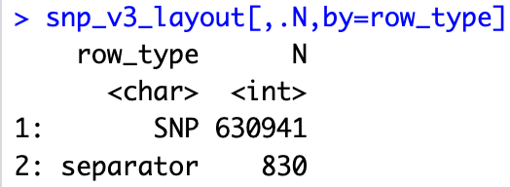
2
Recent work
| Parallel 1 : Image construction (Version 3)
Purpose :
SNP : 630941
Group SNPs within the same cytoband as a continuous block.
Steps :
Missing_Cytoband
Sorting
separator pixel
Image construction
Missing_Cytoband
Sorting
Image: 795*795
Padding: 254
1p36.33的所有SNP
1p36.33 separator
1p36.32的所有SNP
1p36.32 separator
Separator: RGB(255, 255, 255)
6
Notes:
再來每個 cytoband 的最後一個 SNP 後面，加入一列 separator。
並給上白色
按一下
然後其他步驟都是跟version2上色一樣

Slide 13
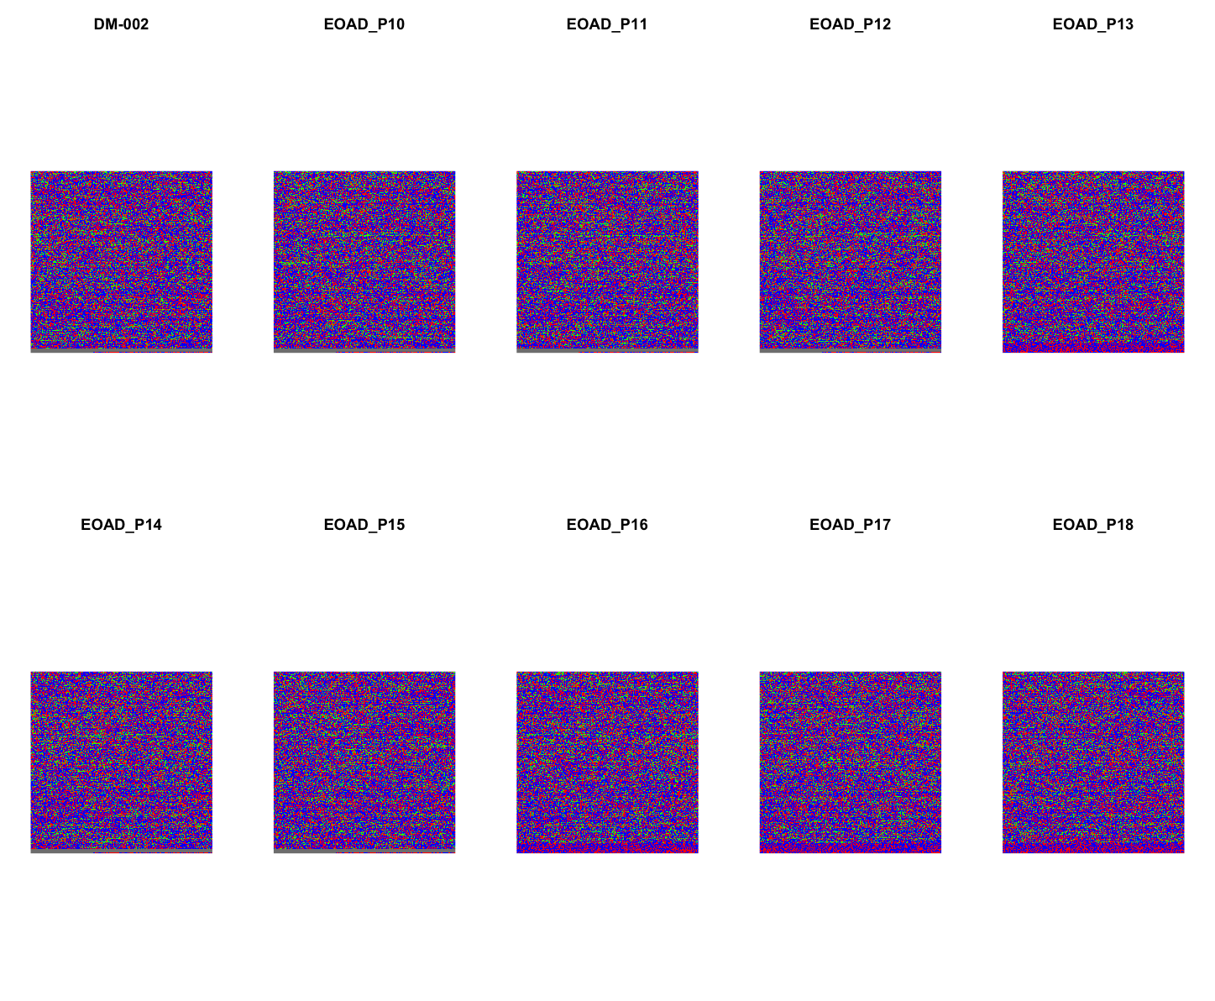
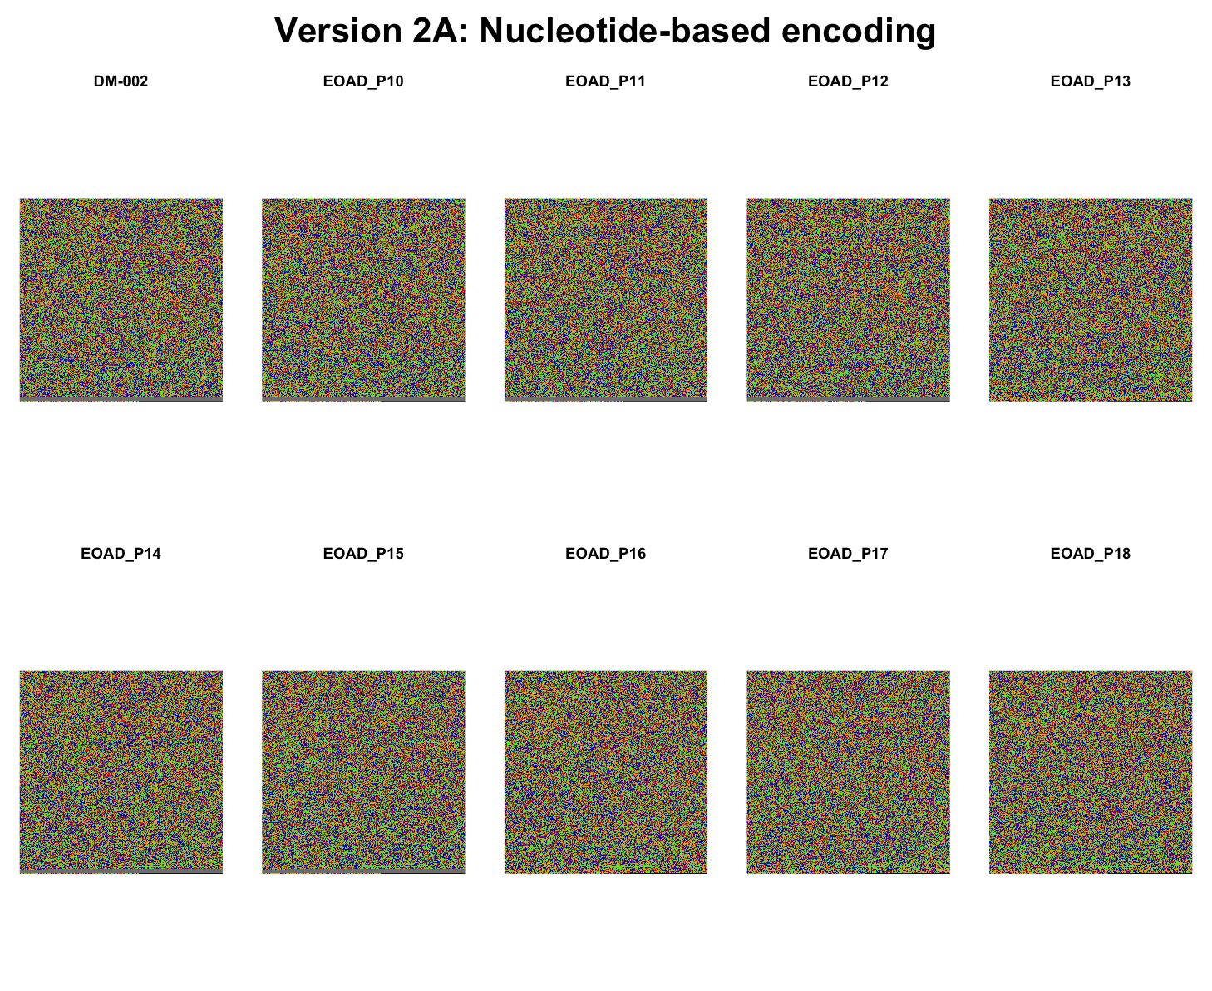
7
Notes:
圖的結果是跟version2沒有什麼差別 下一夜

Slide 14
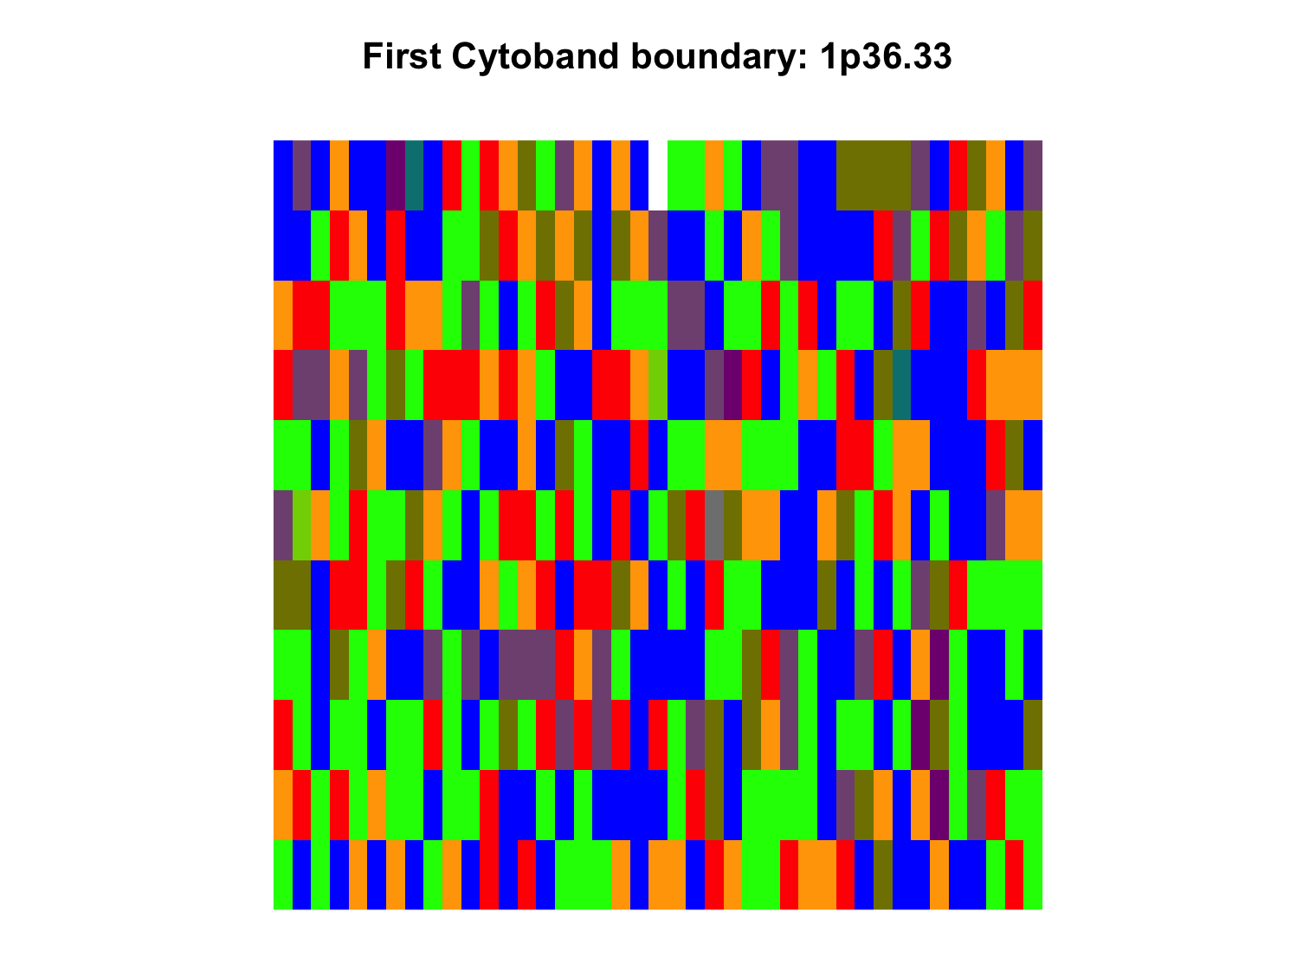
8
Notes:
不過細微來看可以知道哪些地方被區分出來 想試在第1號染色體短臂，第 3 區域、第 6條帶、第 3條次帶

Slide 15
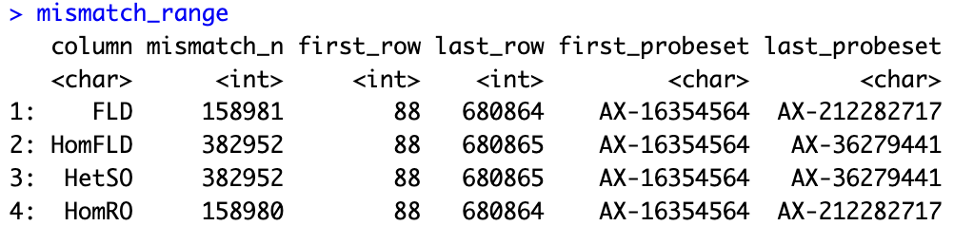
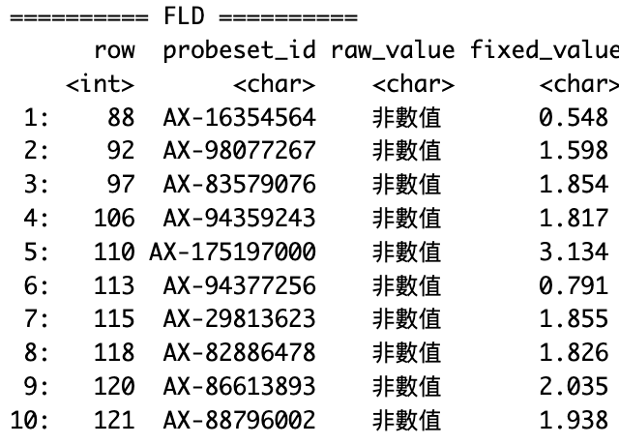
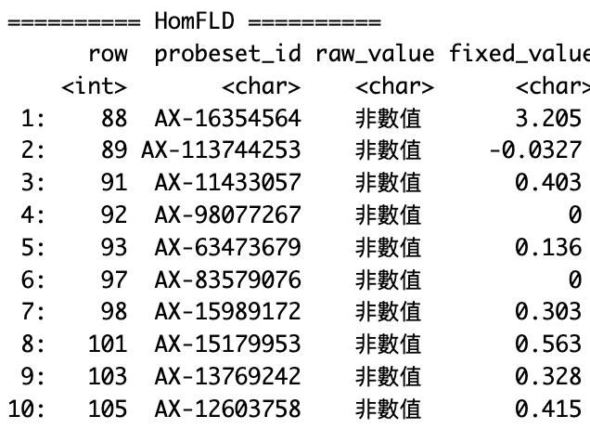
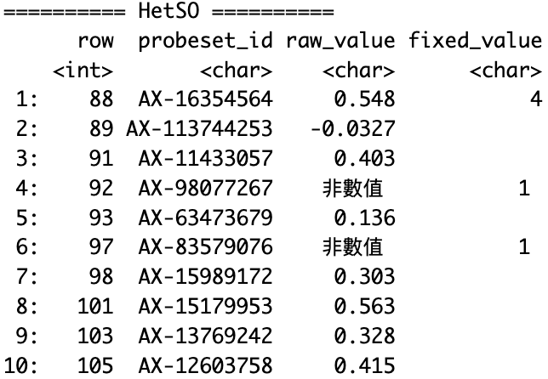
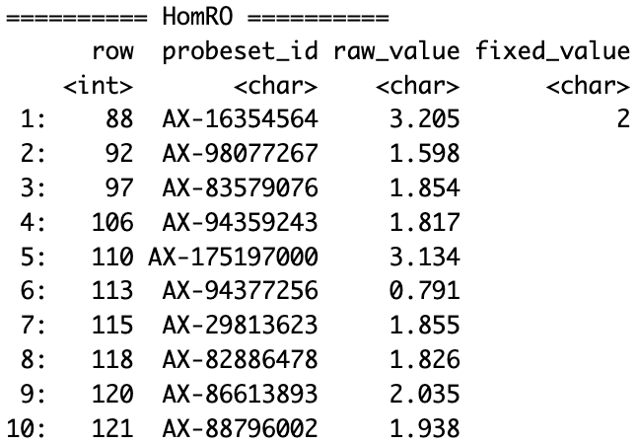
2
Recent work
| Parallel 2 : data validation
In raw data(DM-002):
9
Notes:
利用10個人的raw data欄位跟我人工校正的資料進行比對
發現FLD 到HOMRO四個欄位還是有沒對上的
且原始的檔案中出現非數值的結果

Slide 16
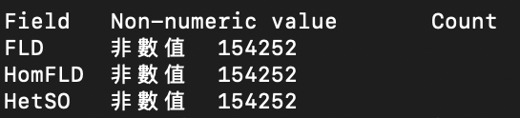
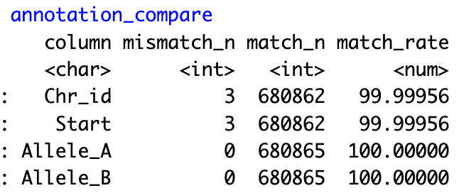
2
Recent work
| Parallel 2 : data validation
In raw data(DM-002):
Non-numeric values in FLD, HomFLD, and HetSO were associated with specific genotype-cluster configurations and ConversionType categories.
FLD 在 heterozygous cluster 或其中一個 homozygous cluster 為空時沒有定義。
HomFLD 在沒有兩個 homozygous clusters 時沒有定義。
HomRO 即使只有一個 homozygous cluster，仍然可以用該 cluster 到 Contrast=0 的距離計算。
這三個會和ConversionType有關
FLD is undefined when the heterozygous cluster or one homozygous cluster is absent.
HomFLD is undefined when two homozygous clusters are not available.
HomRO can still be calculated from a single homozygous cluster.
Validation of image-relevant annotations：
11
Notes:
所以用python針對其中一個人的欄位去看
就有發現FLD HomFLD HomRO 跟ConversionType有關
會受到他heterozygous homozygous影響像
是HomFLD無法比較比較兩個 homozygous clusters 就會呈現空值 非數值的情況 我一開始都把他視為missing或位移
但這個部分我先保留 想說用其他欄位像是allele a allele b這些根我上色比較有關的欄位去檢查
發現其實在原本的 680,865 個共同 SNP annotation 中，
最後只有 3 個snp的Chr_id 和 Start 不同 這個部分可能是因為我是用補值的方式 所以還要再確認一下

Slide 17
3
Future work
| Parallel 1 : Image construction (Version 4) + excluding chromosome Y
Purpose :
Nucleotide (e.g., A/A, A/G, G/T) → cytoband + LD
Limitation:
LD estimation is currently paused because the sample size is too small for stable analysis in PLINK.
12
Notes:
Future work目前是先排除y染色體
以及估計SNP的連鎖不平衡
再依照 LD block 重新安排 SNP 在影像中的相對位置。這樣可以讓彼此高度相關的 SNP 在影像上更靠近，進一步保留 genomic dependency pattern
但因為目前只有10個樣本 所以plink
利用完整的 240 位樣本 genotype 資料，估計局部 SNP 的 LD 結構，

Slide 18
Thanks for listening

Slide 19
version2
把 genotype 拆解成實際的 nucleotide 組合，例如 A/A、A/G、G/G
nucleotide encoding → 2. Cytoband. → 3. LD(要用gplink)
Chr_id → Start
內容仍是 nucleotide， 但排列改成Chr_id → Cytoband → Start
先用 240 人估 LD block
排列：
Chr_id → LD_block → Start
Chr_id → Cytoband → LD_block → Start
A/A, A/C, A/G, A/T, C/C, C/G, C/T, G/G, G/T, T/T, NoCall, Y_not_applicable, Padding
只改 genotype 表徵，不改 layout，影像資訊會不會更細？
如果讓影像排列更符合染色體結構，會不會比單純折成正方形更合理
如果把彼此高度相關的 SNP 排得更靠近，模型能不能更容易學到 genomic correlation pattern
Notes:
在目前第一版影像中，我是以 AA、AB、BB 與 NoCall 作為基礎，並依照染色體與 genomic position 建立全基因組影像。
後續我規劃三個方向進一步改良影像表徵。
第一個方向是 nucleotide-based encoding，也就是不再只使用 AA、AB、BB，而是結合 Allele_A、Allele_B 和 genotype call，還原每個 SNP 的實際 nucleotide genotype，例如 A/A、A/G 或 G/G。這樣可以保留更多等位基因層級的資訊。
第二個方向是 cytoband-aware layout。除了維持 chromosome 和 position 的順序外，我希望將 SNP 依照 cytoband 分區排列，讓影像的空間結構更符合染色體本身的區域特徵，而不只是單純地把線性序列折成正方形。
第三個方向是 LD-aware layout。我計畫利用完整的 240 位樣本 genotype 資料，估計局部 SNP 的 LD 結構，再依照 LD block 重新安排 SNP 在影像中的相對位置。這樣可以讓彼此高度相關的 SNP 在影像上更靠近，進一步保留 genomic dependency pattern。
因為這三個方向的複雜度不同，我的規劃順序會是先做 nucleotide encoding，再做 cytoband-aware layout，最後才進一步發展 LD-aware layout。也就是從改良單一 pixel 的生物資訊開始，再逐步優化整體影像的結構。

Slide 20
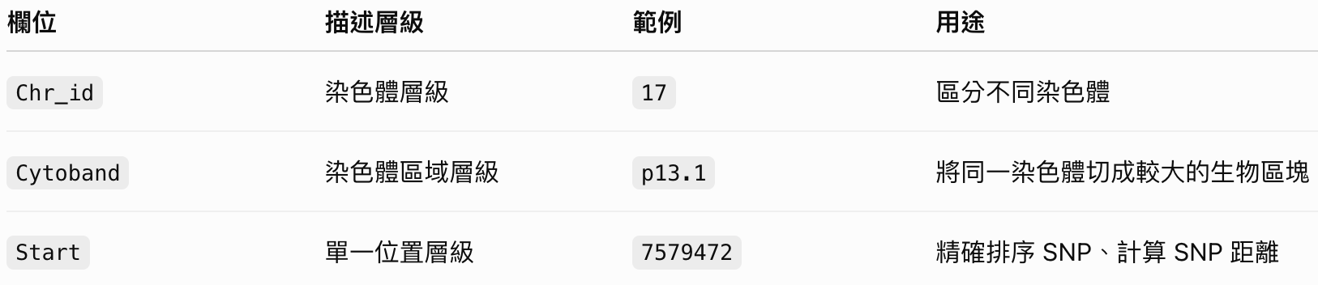
編號不直觀 要注意
p arm：隨著 Start 增加，Cytoband 編號通常逐漸變小，因為正在從 pter 走向 centromere
q arm：隨著 Start 增加，Cytoband 編號逐漸變大，因為正在從 centromere 走向 qter
version3
Step2 建立完整 Cytoband ID 與物理順序
Cytoband 的編號是由著絲粒向染色體末端增加
染色體 → 染色體臂 → 區域 → 條帶 → 次條帶:
整條染色體 → 分成 p arm 與 q arm → 每個 arm 分成數個 region → 每個 region 再分成 band → band 還可以再分成 sub-band
=>順序： pter → p arm → centromere → q arm → qter
Start 越大，通常越接近著絲粒，Cytoband 編號反而逐漸變小
q arm 是由較小 band 編號排到較大 band 編號
centromere，著絲粒
染色體中間有一個較窄的區域
它把染色體分成p arm：短臂/ q arm：長臂
編號從裡面到外，小到大（不是實際距離）
17p13.1:第 17 號染色體短臂，第 1 區域、第 3 條帶、第 1 次條帶。
細胞分裂到中期時，染色體高度濃縮
經過 Giemsa staining 後，染色體會呈現深淺相間的條帶
行程辨認的條帶形成 cytogenetic bands 用它來描述基因或染色體異常的大概位置
https://zh.wikipedia.org/zh-tw/%E5%9F%BA%E5%9B%A0%E5%BA%A7#/media/File:Cytogenetic_Banding_Nomenclature.png

Slide 21
version3
使用cytoband 修改排列 其他都跟version2相同
找出21個chr_id
cytoband 會提供每個染色體條帶的大致位置、 chromosome 、band start 、band end 、band name，例如 p36.33、q21.1 、Giemsa staining 類型
加入目的：將同一 cytoband 的 SNP 視為同一區塊，並在不同 cytoband 之間加入 separator讓不同條帶之間留一小段空白或特殊顏色，避免 CNN 把兩個不同區域誤認為連續相鄰
、
Giemsa staining（吉姆薩染色）:
染色體呈現深淺相間的條帶，辨認染色體及區段位置
數字越大，條帶越深
一般而言，深色 G-bands 常較偏 AT-rich，淺色區域較偏 GC-rich、gene-rich
每條染色體的cytoband缺失情況(n=755),
MT粒線體缺754個snp
第17條染色體缺1個snp
解法： 粒腺體設一個獨立區塊
粒線體 DNA是環狀 DNA
沒有 p arm q arm centromere
不使用傳統 Giemsa cytoband 命名
Version 2 的 631,696 個 SNV 中，754 個 MT markers 因粒線體不具有傳統 cytoband
僅剩 chromosome 17 的 1 個 SNV
全部排除 建立version3(#snp_v3_cytoband: n= n=630941)

Slide 22
version4
LD+排除Y
利用snp_v3_cytoband
Plink中樣本數太少的問題 因此先暫停

